Slide 1


Security Training & Awareness
Клочкова Елена

Slide 2
Как было в компании 2 года назад
01
Много проектов

Slide 3
Как было в компании 2 года назад
01
Много проектов
02
Много команд

Slide 4
Как было в компании 2 года назад
01
Много проектов
02
Много команд
03
Много денег

Slide 5
Как было в компании 2 года назад
01
Много проектов
02
Много команд
03
Много денег
04
Много критичной информации

Slide 6
Как было в компании 2 года назад
01
Много проектов
02
Много команд
03
Много денег
04
Много критичной информации
05
Нет процессов безопасности

Slide 7
Как было в компании 2 года назад
01
Много проектов
02
Много команд
03
Много денег
04
Много критичной информации
05
Нет процессов безопасности
06
AppSec только появился

Slide 8

Что уже было в AppSec
План по внедрению secure SDLC
Тимлиды про нас знали
Правила запуска/изменения продукта по secure SDLC
Процесс Security Patch Development & Deploy Workflow
SAST
DAST
4 ручных аудита
Bug-bounty

Slide 9
Какие проблемы
Мало кто знает про AppSec
Безопасность отстает от высокого темпа развития продуктов

Slide 10
Что необходимо было сделать?
Поднять узнаваемость AppSec
Подогреть интерес к безопасности
Повысить осведомленность в области безопасности
Развивать secure SDLС

Slide 11
The Software Assurance Lifecycle
Software Assurance
Lifecycle
Business
Function
Governance
Design
Build & Deploy
Verification
Operations
Security
Practices
Strategy & Metrics
Threat Assessment
Secure
Build
Design Analysis
Incident Management
Policy &
Compliance
Security
Requirements
Secure
Deployment
Implementation
Review
Environment
Hardening
Education &
Guidance
Secure
Architecture
Defect
Management
Security
Testing
Operational
Enablement

Slide 12
The Software Assurance Lifecycle
Software Assurance
Lifecycle
Business
Function
Governance
Design
Build & Deploy
Verification
Operations
Security
Practices
Strategy & Metrics
Threat Assessment
Secure
Build
Design Analysis
Incident Management
Policy &
Compliance
Security
Requirements
Secure
Deployment
Implementation
Review
Environment
Hardening
Secure
Architecture
Defect
Management
Security
Testing
Operational
Enablement
Education &
Guidance

Slide 13
Онбординг новых сотрудников
Аналитики
Разработчики
QA
DevOps
Language-specific курсы
Интерактивное обучение
Language-specific тесты
Тест
Да
Нет
Прошел тест?
Онлайн обучение
Молодец

Slide 14
Security Development Training
Знакомство с основными классами уязвимостей из категорий OWASP Top 10
Понимание причин возникновения и способах предотвращения уязвимостей
Демонстрация уязвимостей на реальных приложениях

Slide 15
Гайды
Knowledge Base
Security Requirements
Implementation Review Guide (ASVS/MASVS)

Slide 16

Security Champions
Что это?

Slide 17
Security Champions. Профиты для участников
01
Обучение у лучших экспертов
02
Опыт в развитии безопасной архитектуры
03
Внедрение Secure Software Development Lifecycle
04
Самостоятельная разработка best practice
05
Расширение кругозора, опыт организации процесса
06
Повышение собственной ценности и стоимости на рынке

Slide 18
Security Champions. Профиты для участников
01
Обучение у лучших экспертов
02
Опыт в развитии безопасной архитектуры
03
Внедрение Secure Software Development Lifecycle
04
Самостоятельная разработка best practice
05
Расширение кругозора, опыт организации процесса
06
Повышение собственной ценности и стоимости на рынке

Slide 19
Security Champions. Профиты для участников
01
Обучение у лучших экспертов
02
Опыт в развитии безопасной архитектуры
03
Внедрение Secure Software Development Lifecycle
04
Самостоятельная разработка best practice
05
Расширение кругозора, опыт организации процесса
06
Повышение собственной ценности и стоимости на рынке

Slide 20
Security Champions. Профиты для участников
01
Обучение у лучших экспертов
02
Опыт в развитии безопасной архитектуры
03
Внедрение Secure Software Development Lifecycle
04
Самостоятельная разработка best practice
05
Расширение кругозора, опыт организации процесса
06
Повышение собственной ценности и стоимости на рынке

Slide 21
Security Champions. Профиты для участников
01
Обучение у лучших экспертов
02
Опыт в развитии безопасной архитектуры
03
Внедрение Secure Software Development Lifecycle
04
Самостоятельная разработка best practice
05
Расширение кругозора, опыт организации процесса
06
Повышение собственной ценности и стоимости на рынке

Slide 22
Security Champions. Профиты для участников
01
Обучение у лучших экспертов
02
Опыт в развитии безопасной архитектуры
03
Внедрение Secure Software Development Lifecycle
04
Самостоятельная разработка best practice
05
Расширение кругозора, опыт организации процесса
06
Повышение собственной ценности и стоимости на рынке

Slide 23
Security Champions.
Что мы получили?
Повышение узнаваемости AppSec
Определение точек входа для безопасности в командах
Развитие сильного комьюнити внутри компании

Slide 24
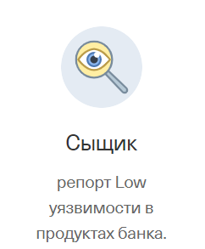
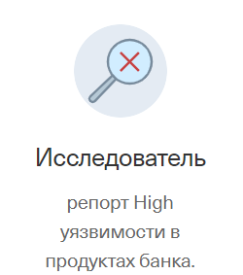
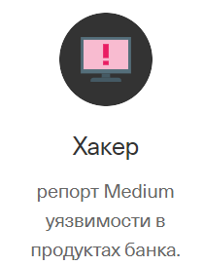
Internal Bug-Bounty
Программа поиска сотрудниками уязвимостей в сервисах Тинькофф

Slide 25
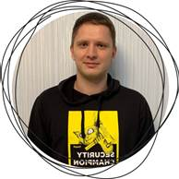
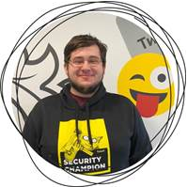

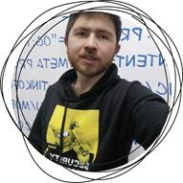
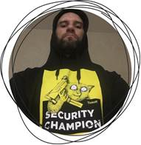
Month of Bugs
Внутренний конкурс на поиск уязвимостей в сервисах Тинькофф
Ограниченный по времени (всего 1 месяц)
Дополнительно освещается и анонсируется
Призы победителям

Slide 26
Internal Bug-Bounty & Month of Bugs
По программе BB найдено:
~ 15 % от всех уязвимостей
за 1,5 года
По программе Month of Bugs найдено:
~ 5 % от всех уязвимостей
за 1 месяц

Slide 27
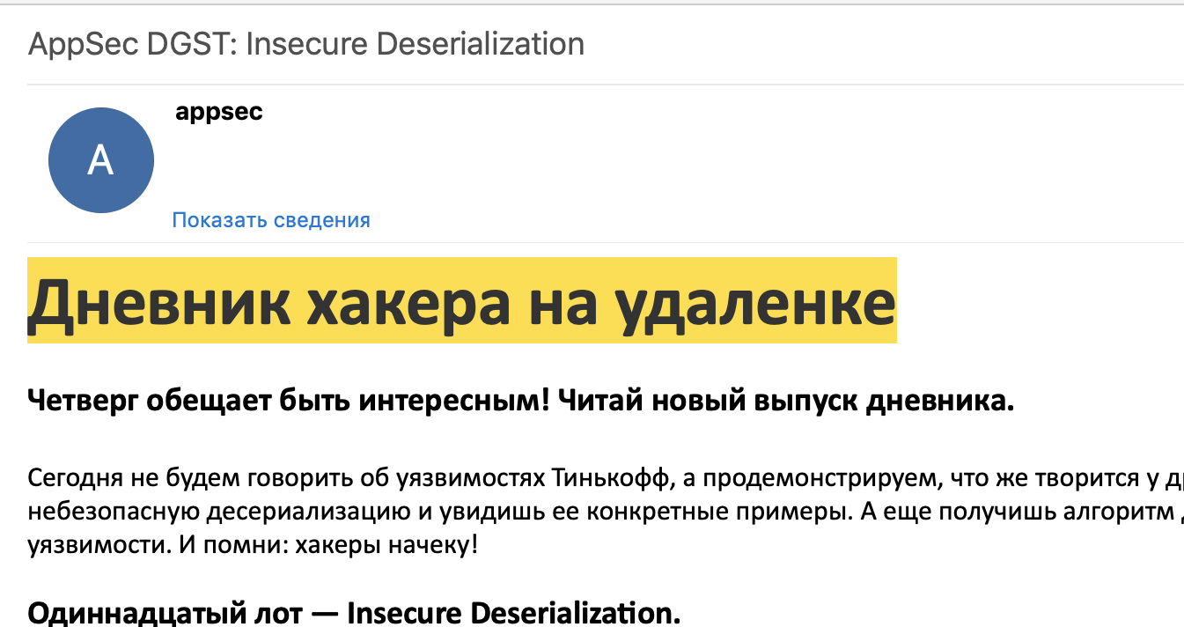
AppSec Digest
Обзор типовых уязвимостей на широкую внутреннюю аудиторию с примерами и рекомендациями по устранению

Slide 28
Итоги
Повысили узнаваемость AppSec внутри компании
Увеличили приток новых уязвимостей внутренними силами
Минимизировали появление типовых уязвимостей
Повысили заинтересованность к поиску уязвимостей
Повысили интерес к обучению и внутренним гайдам

Slide 29
Новая проблема
Кол-во найденных уязвимостей растет быстрее чем кол-во фиксов

Slide 30
Vulnerability Management – зачем?
Не выстроенные приоритеты для фиксов
Отсутствие понимания со стороны разработки «насколько реальна уязвимость»

Slide 31
Vulnerability Management – первая попытка выстроить процесс
Цель - сконцентрироваться на критичных уязвимостях
Подход - индивидуальный по каждой уязвимости к каждому ответственному
Результат – неэффективный процесс

Slide 32
Vulnerability Management & Application Vulnerability Treatment Policy
Цель – сделать процесс прозрачным и сконцентрироваться на критичных уязвимостях
Подход – использовать общую политику исправления уязвимостей, которая включает в себя систему расчета рисков

Slide 33
Vulnerability Assessment. Модель оценки риска
Threat agent factors
Motive Opportunity Size
Technical Impact
Loss of confidentiality Loss of integrity Loss of availability
Vulnerability factors
Ease of discovery Ease of exploit User interaction
Business Impact
Financial damage Reputation damage Affected users

Slide 34
Vulnerability Assessment. Как подобрать?
01
Экспертная оценка
02
DREAD
03
CVSS
04
OWASP Risk Rating Calculator
05
Расширение кругозора, опыт организации процесса
06
Повышение собственной ценности и стоимости на рынке

Slide 35
Vulnerability Assessment. Как подобрать?
04
OWASP Risk Rating Calculator
Модифицируем под себя
05
Расширение кругозора, опыт организации процесса
06
Повышение собственной ценности и стоимости на рынке

Slide 36
Vulnerability Assessment. Модель оценки риска
Likelihood Factors
Threat agent factors
Motive Opportunity Size

Slide 37
Vulnerability Assessment. Модель оценки риска
Likelihood Factors
Threat agent factors
Motive Opportunity Size
Vulnerability factors
Ease of discovery Ease of exploit User interaction

Slide 38
Vulnerability Assessment. Модель оценки риска
Impact Factors
Technical Impact
Loss of confidentiality Loss of integrity Loss of availability

Slide 39
Vulnerability Assessment. Модель оценки риска
Impact Factors
Technical Impact
Loss of confidentiality Loss of integrity Loss of availability
Business Impact
Financial damage Reputation damage Affected users

Slide 40
Vulnerability Assessment. Модель оценки риска
Threat agent factors
Motive Opportunity Size
Technical Impact
Loss of confidentiality Loss of integrity Loss of availability
Vulnerability factors
Ease of discovery Ease of exploit User interaction
Business Impact
Financial damage Reputation damage Affected users

Slide 41
Application Vulnerability Treatment Policy
Blocker: 10, 9
Critical: 8, 7
Major: 6, 5
Normal: 4, 3
Minor: 2, 1
Trivial: 0
Фикс - 3 дня
Фикс – 7 дней
Фикс – 30 дней
Фикс – 90 дней
Фикс – 180 дней
Фикс по усмотрению владельца

Slide 42
Vulnerability Management & Application Vulnerability Treatment Policy
Экономит время и избавляет от споров о приоритетах
Помогает гарантировать, что бизнес не будет отвлечен незначительными рисками, игнорируя при этом более серьезные риски.

Slide 43
Вопросы?

